Slide 1

GBR tar tempen på branschen
Undersökningsperiod: 2016-10-11 -> 2016-10-24
Antal svar: Series 1: 102
Svarsfrekvens: 35.54 %

Slide 2
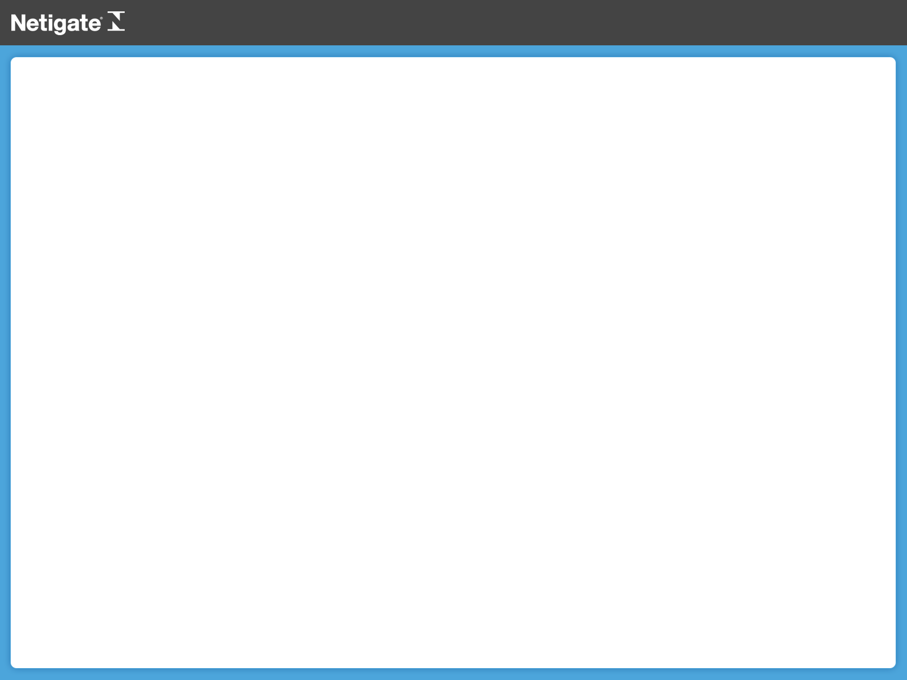
Hur många anställda är ni totalt på företaget?

Slide 3
Hur är orderingången?

Slide 4
Hur är utvecklingen avseende lönsamhet?

Slide 5
Har du någon lärling anställd (d.v.s du betalar lön till enligt Byggavtalet som inte är fullbetald/får full lön?

Slide 6
Saknar du golvläggare (har kapacitetsbrist)?

Slide 7
Har du någon skollärling på företaget (d.v.s någon som praktiserar i samband med sin grundutbildning?)

Slide 8
I vilket län ligger företaget?

